Slide 1
平安健康
JKDB2.0数据库自动化服务平台
JKDB2.0
数据库自动化平台介绍
@平安健康 DBA Team ，2016-2017

Slide 2
JKDB介绍
目录
单击此处可编辑内容，根据您的
需要自由拉伸文本框大小
Contents
单击此处可编辑内容，根据您的
需要自由拉伸文本框大小
第一章
JKDB系统简介
第二章
JKDB架构设计
单击此处可编辑内容，根据您的 需要自由拉伸文本框大小
单击此处可编辑内容，根据您的 需要自由拉伸文本框大小
第三章
JKDB功能模块
单击此处可编辑内容，根据您的 需要自由拉伸文本框大小
单击此处可编辑内容，根据您的 需要自由拉伸文本框大小

Slide 3
1
系统介绍
系统功能介绍
面向DBA服务，同时提供工单和开发自助功能、WEBAPI服务。
数据库管理流程化、标准化、自动化、服务化。
模块化开发设计、闭环设计思路。
元数据
部署模块
备份模块
监控模块
高可用模块
容量模块
配置模块
校验模块
消息通知模块
开发自助服务
申请数据库
申请DB权限
自助查询
自助执行
工单申请服务
API
流程审批服务
DBA服务平台
对外服务平台

Slide 4
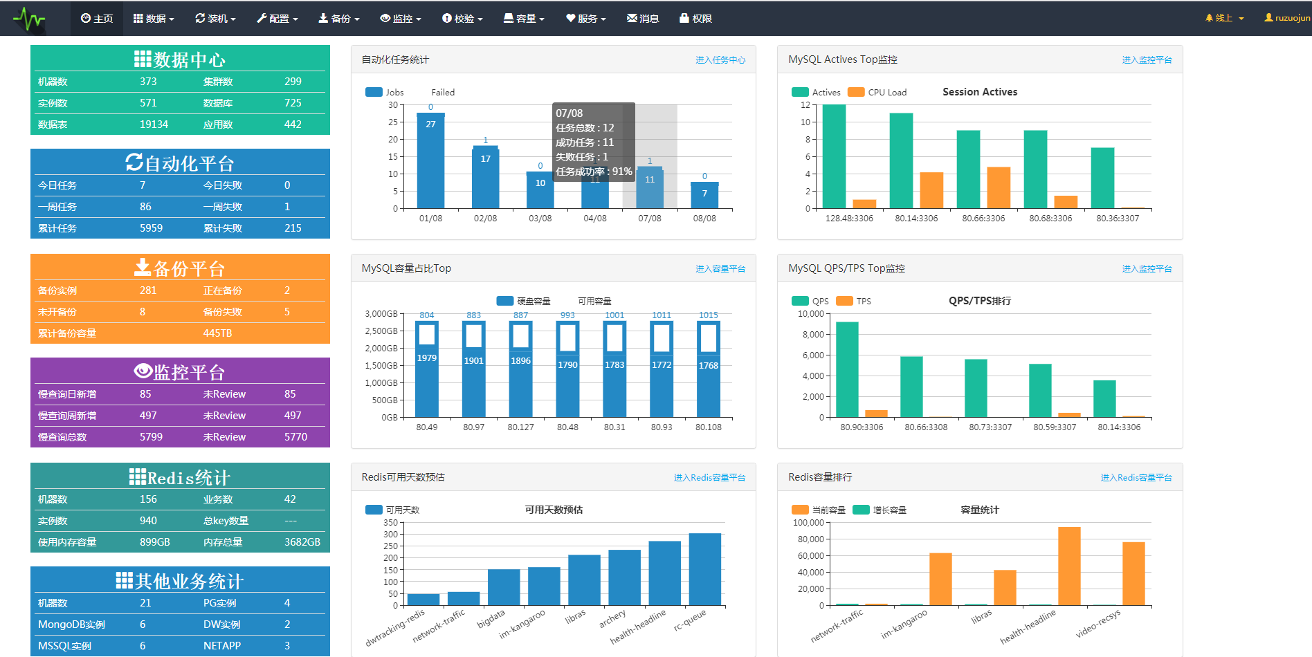
1
系统介绍

Slide 5
2
架构设计
整体架构设计
系统由3层架构组成，第一层为WEB控制层，第二层为任务管理层和数据采集层，用于数据的交互处理，第三层为工作模块层，用于实现各功能的功能，通常由一系列脚本组成。同时系统将提供Restful API用于内部数据更新，提供HTTP API用于外部系统对接，提供消息通知功能用于发送各类报警和服务类的通知功能，提供任务上报功能用于各工作模块和WEB层的信息对接。
消息通知模块
任务上报模块
元数据中心
WEB管理层（信息查询、任务配置）
对外服务接口
JOB管理层
数据采集层
部署模块
配置模块
高可用模块
监控模块
校验模块
容量模块
HA模块
备份模块
……
……
Restful API服务层

Slide 6
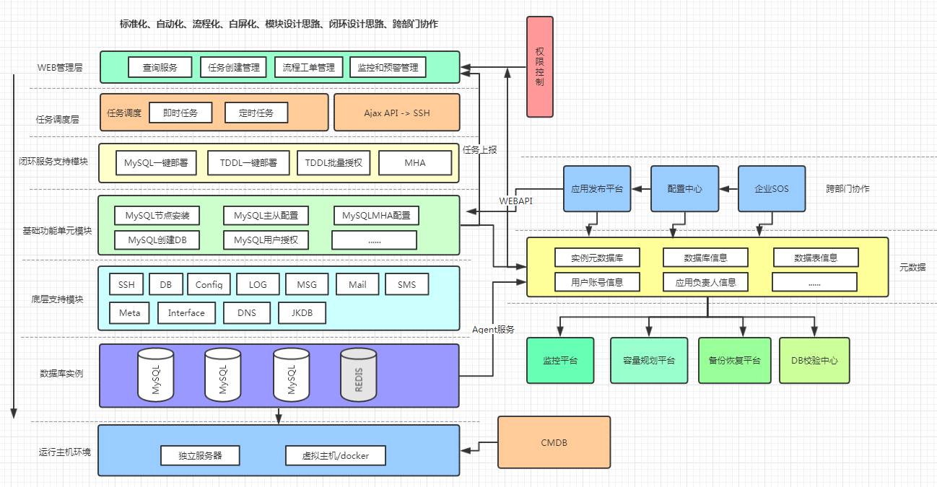
1
架构规设计

Slide 7
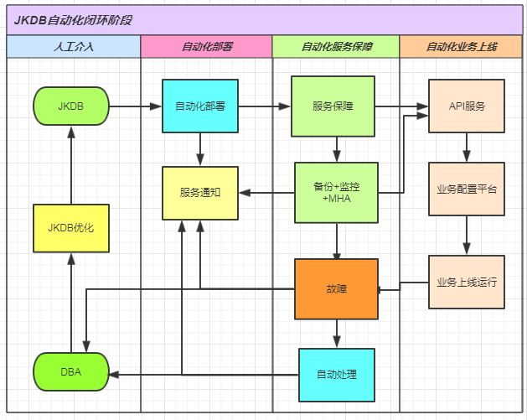
1
架构设计
系统自动化闭环设计

Slide 8
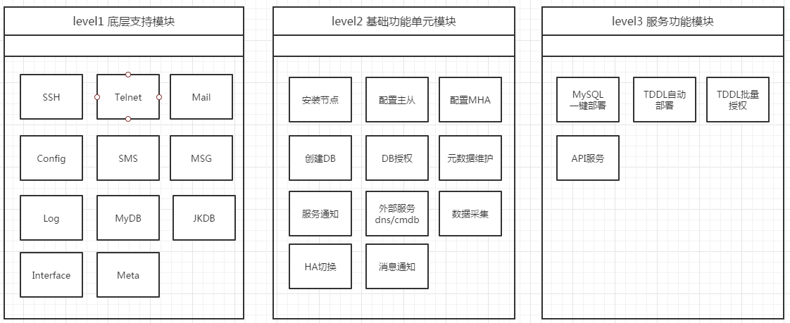
2
架构设计
开发设计理论
遵循高内聚、低耦合的设计思想。
模块化开发思想，堆积木，可维护性提升。
复用和解耦，协议不允许同级模块相互调用和依赖，只允许高级模块调用低级模块。
产品化思想，产品化思想将有助于提升用户体验和稳定性。

Slide 9
3
核心模块介绍
核心模块介绍

Slide 10
3
元数据模块
Question：
多少服务器，多少数据库实例？
每个实例上多少库，多少表？
这个数据库上哪些业务在访问？
这个数据库上有哪些用户帐号？
这个数据库上应用负责人是谁？
数据库备份，监控有没有做好？
Answer：

Slide 11
3
元数据模块
元数据中心模块介绍
元数据中心是整个自动化平台的基石，所有功能模块的运行都需要依赖元数据中心。
元数据中心可以让DBA更加清晰的了解数据库结构，更好的运维数据库。
元数据中心让DBA更少的登录数据库，节约时间，避免误操作。
服务器
DB实例
数据库
数据表
数据列
分组
应用
负责人
帐号

Slide 12
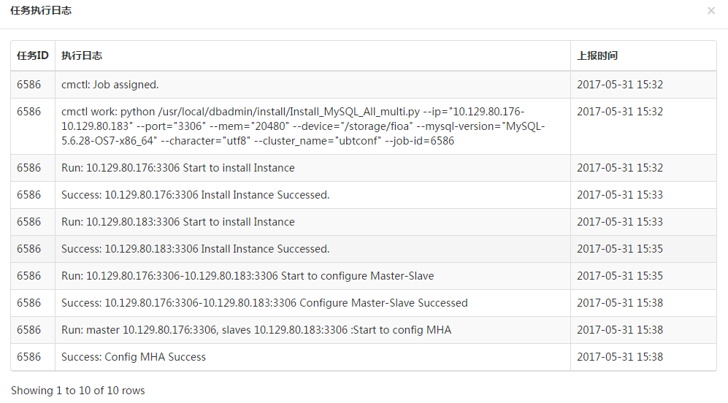
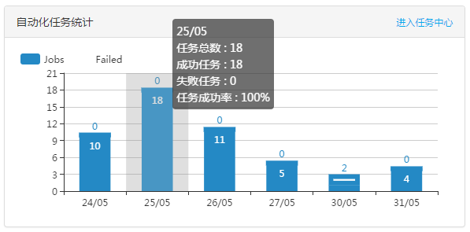
3
自动部署模块

Slide 13
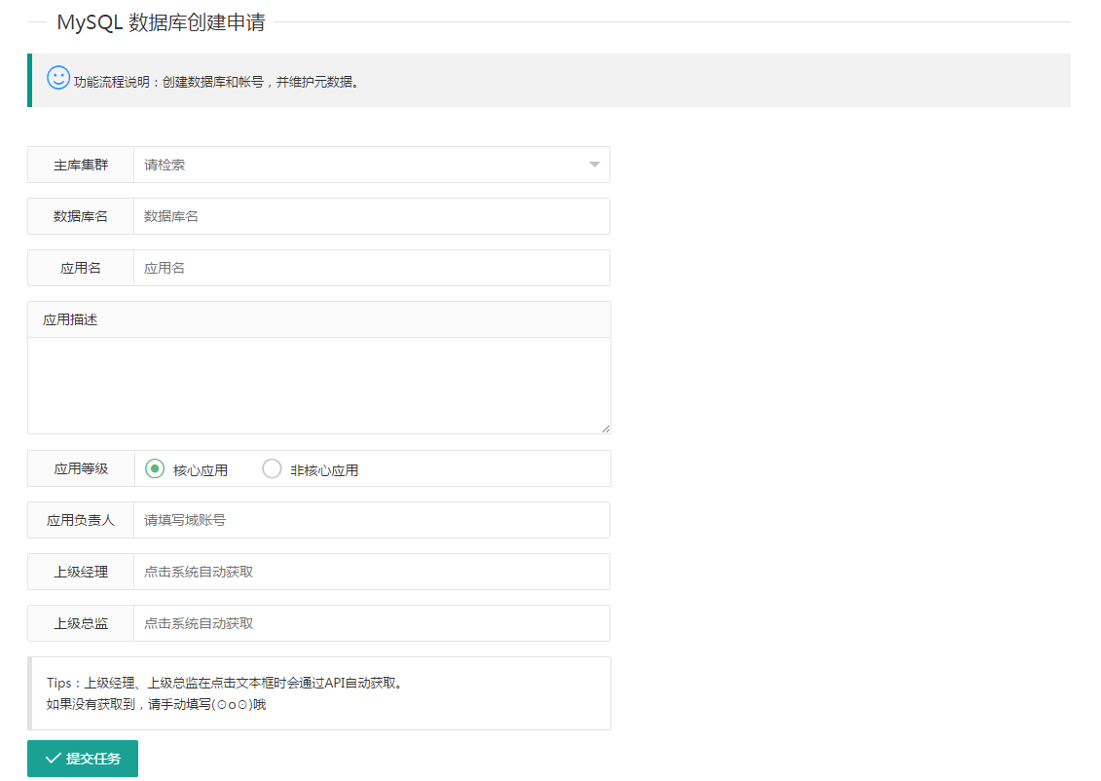
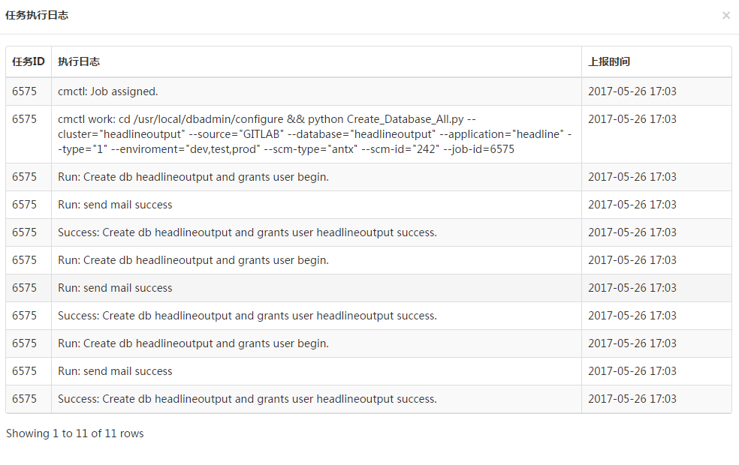
3
自动部署模块

Slide 14
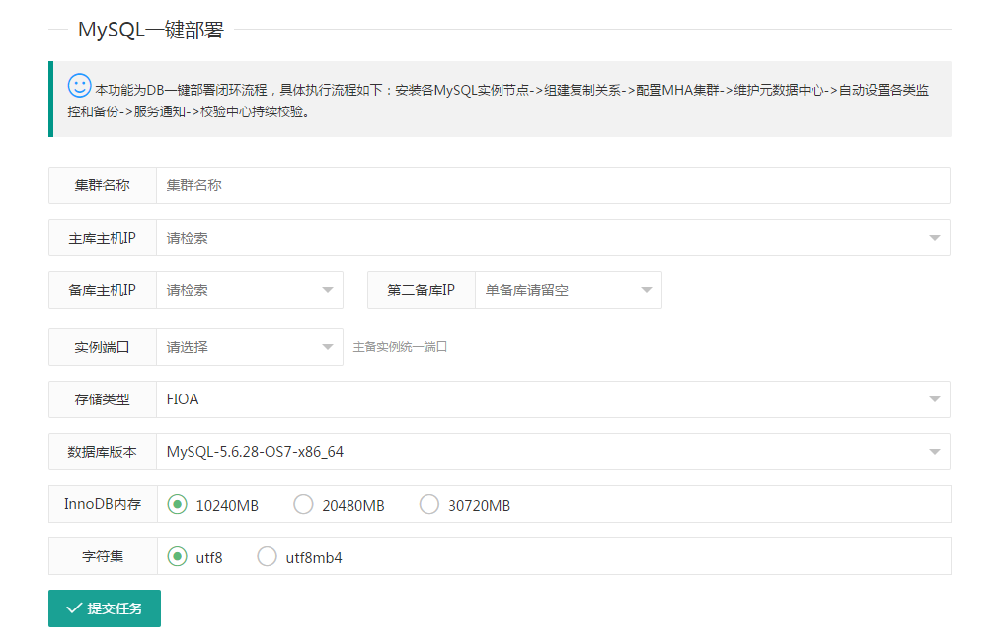
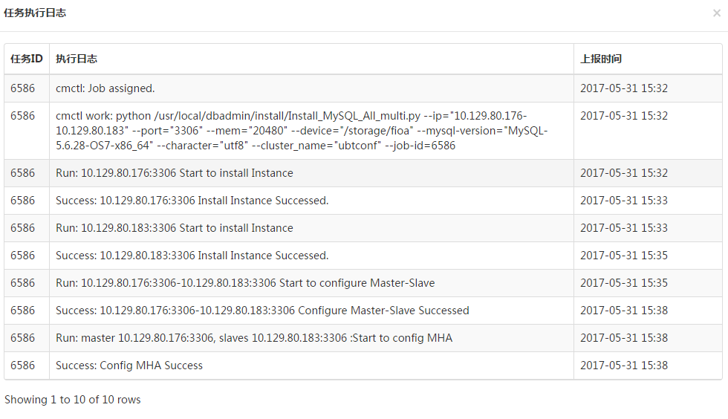
3
自动部署模块

Slide 15
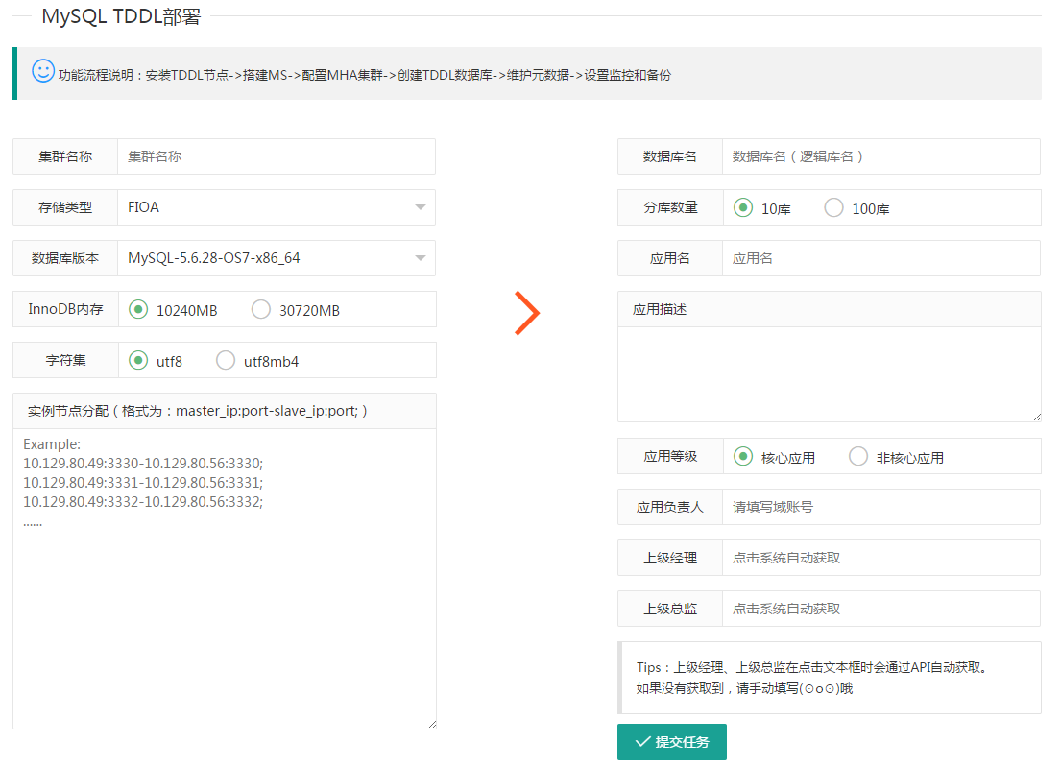
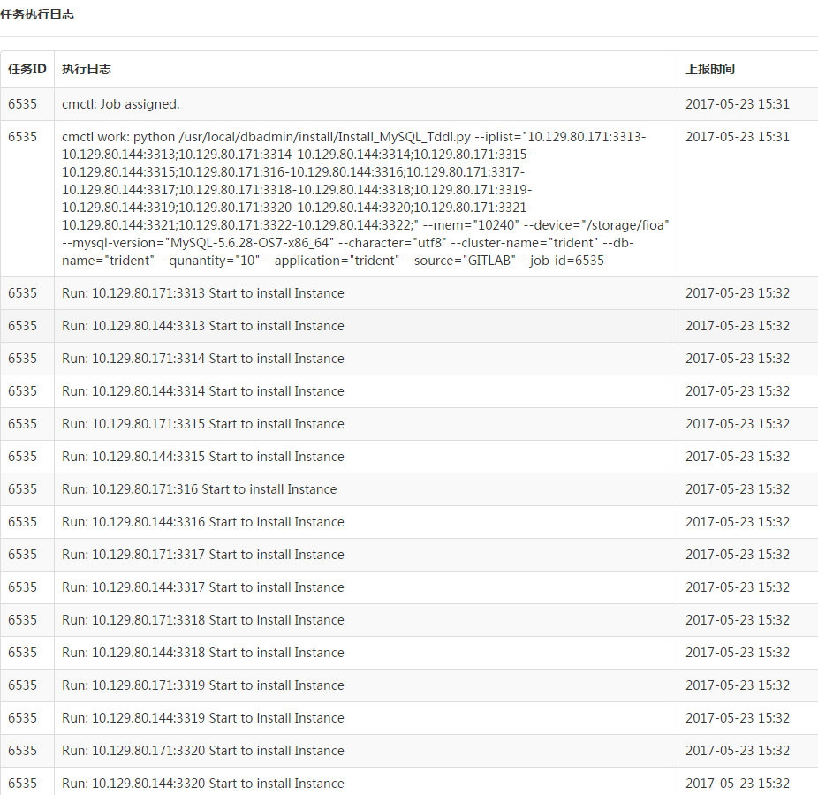
3
自动部署模块

Slide 16
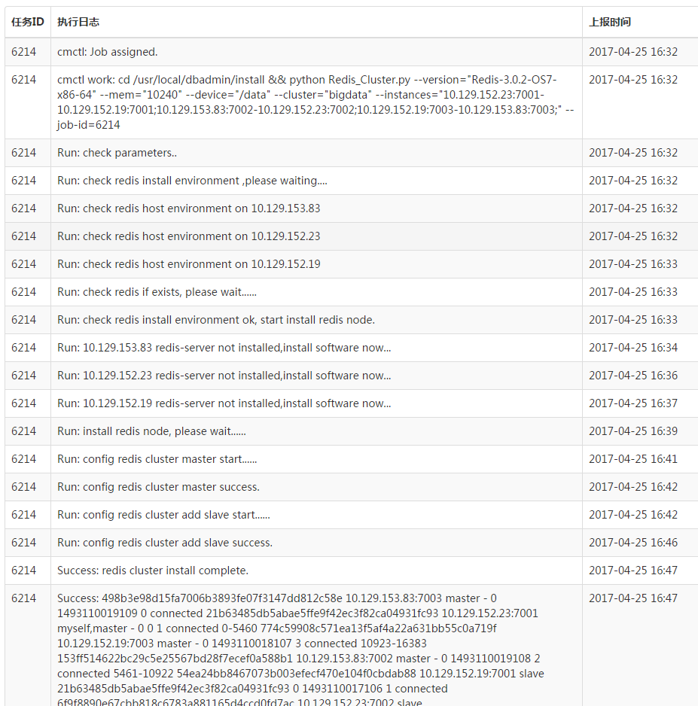
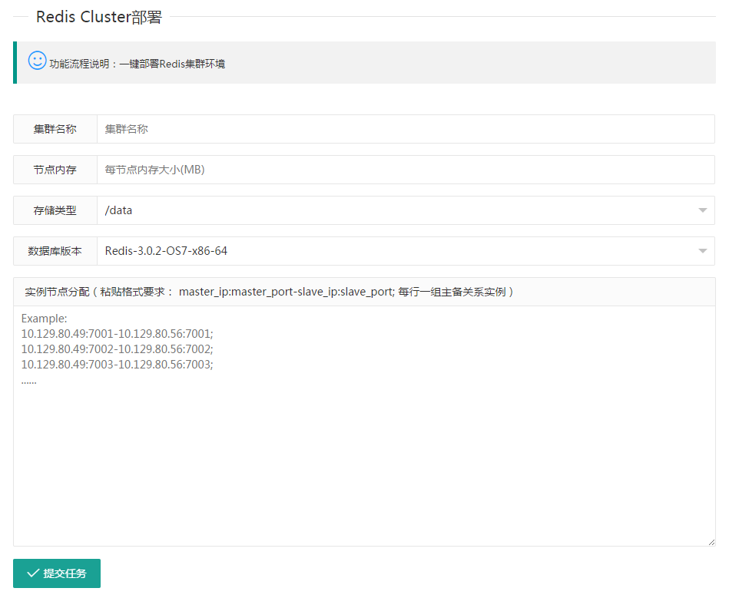
3
自动部署模块

Slide 17
3
数据库配置模块
JKDB+配置中心
曾经：
Developer
DBA
安装部署数据库、创建数据库、授权
Developer
完成数据库配置
SCM
上线需求
现在：
Developer
提交数据库使用工单
DBA审批
DB自动化部署
SCM自动化配置

Slide 18
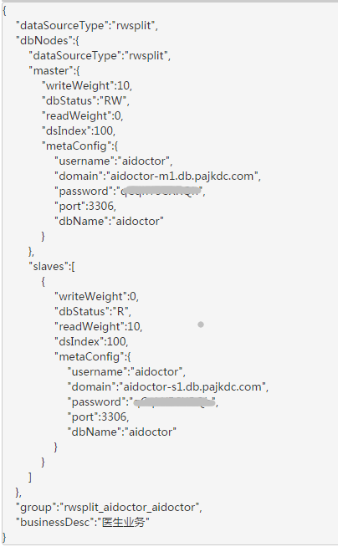
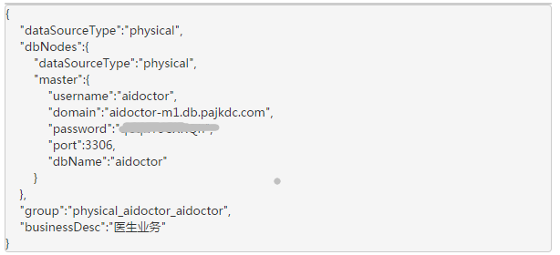
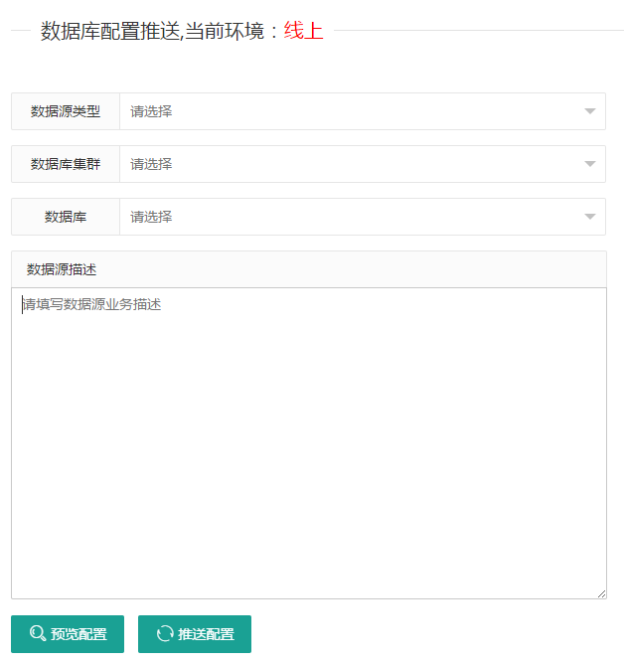
3
数据库配置模块
JKDB+Eagle

Slide 19
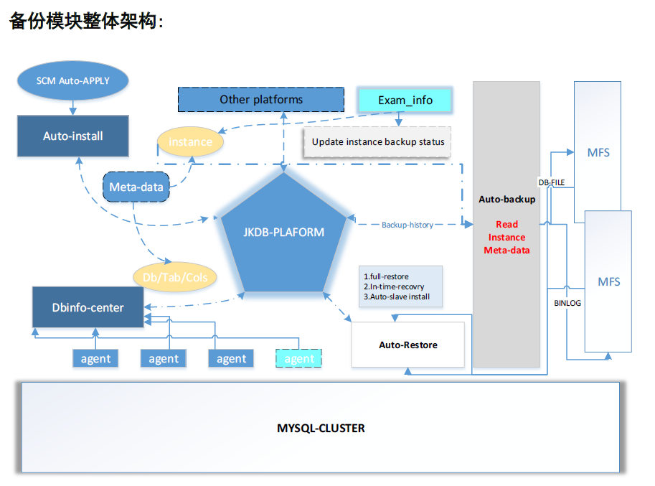
3
备份模块
基于元数据的自动化备份 ，所有的备份任务均基于元数据中心，初始化所有的备份任务均基于元数据中心，
初始化由统一的安装配置模块以及DBINFO数据中心模块负责。
自动化任务通过脚本触发，调用 XtraBackup tool 对slave节点做物理级别的复制，同时通过流式压缩将备份
完成tar包文件传输至备份存储平台（ 两台 MooseFS 文件系统，一套存 放 FULL-BACKUP 备份，一套存放BINLOG备份 ）。

Slide 20
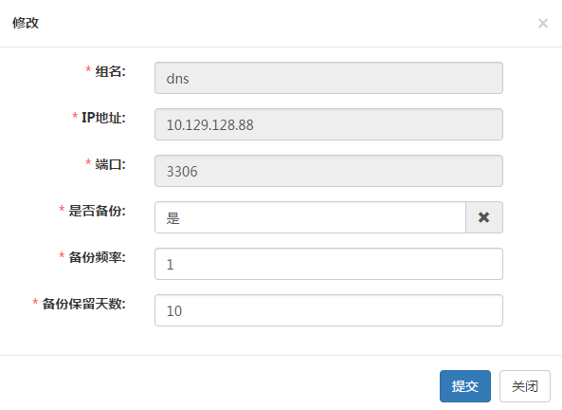
3
备份模块

Slide 21
3
备份模块

Slide 22
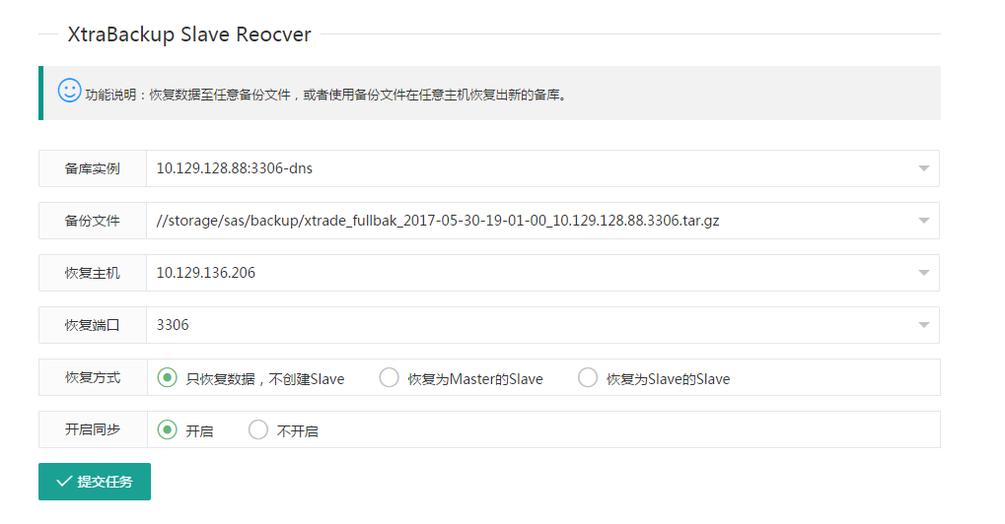
3
备份模块
自动化恢复备份文件

Slide 23
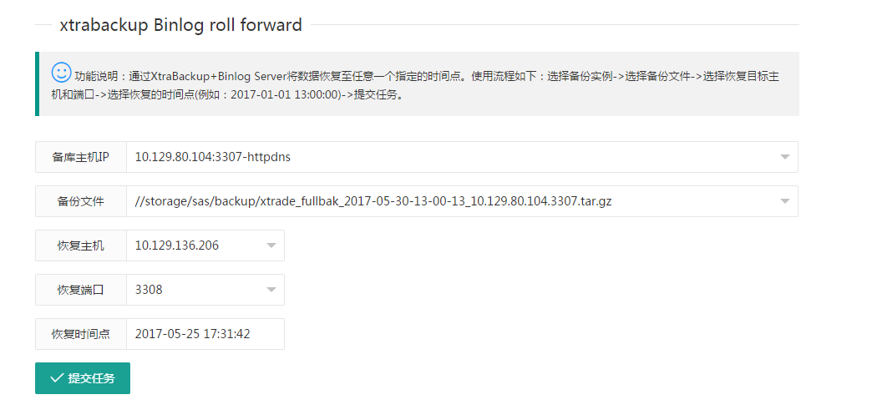
3
备份模块
自动化数据恢复到任意时间点

Slide 24
3
监控模块
监控模块介绍
公司监控的主要工具为openfalcon,对服务器、网络、数据库等各自软硬件统一监控告警。
DBA辅助监控工具：sec、mysqlmon、slowquery、scripts。

Slide 25
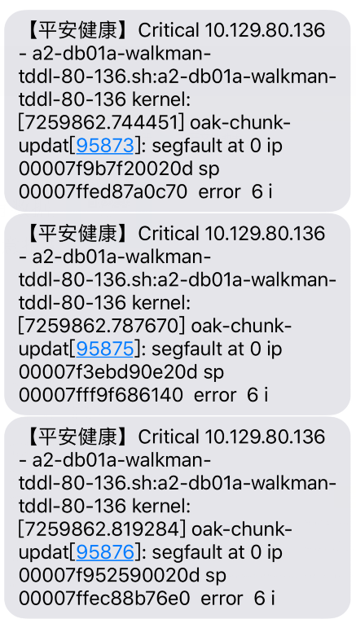
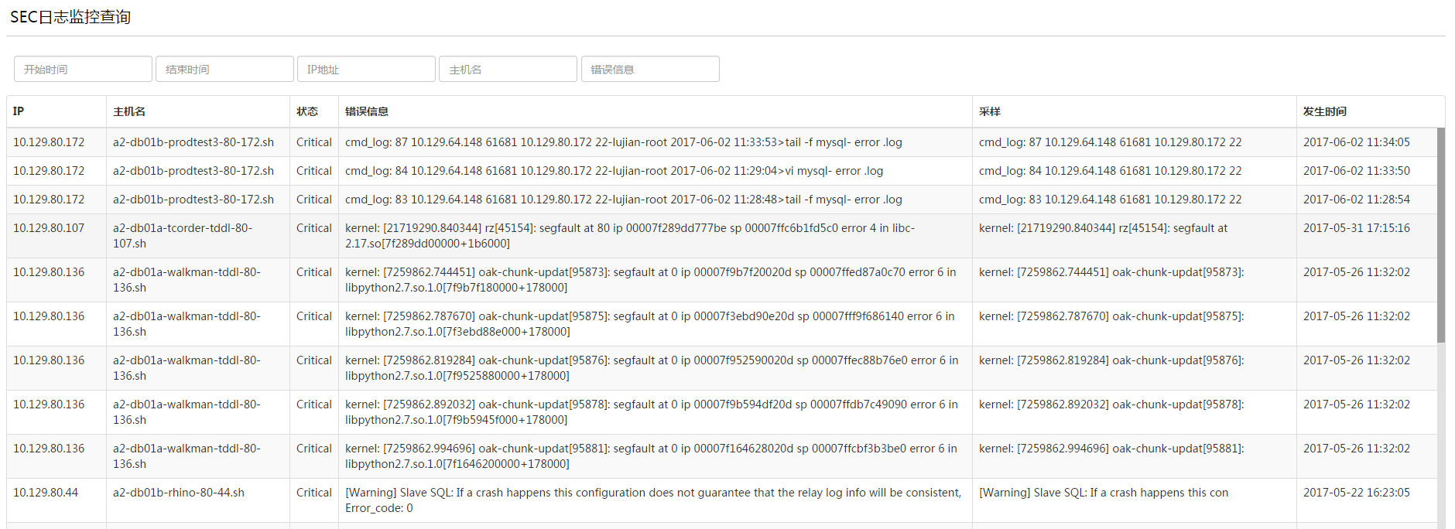
3
监控模块
SEC监控
SEC为所有数据库和服务器提供日志监控功能，任何反映在错误日志里的信息都可以报警出来。
可定制任意报警关键字、支持正则匹配、内容过滤等功能。

Slide 26
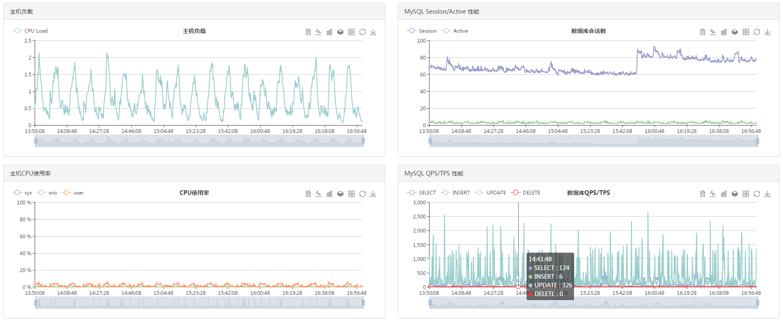
3
监控模块
dbmon监控

Slide 27
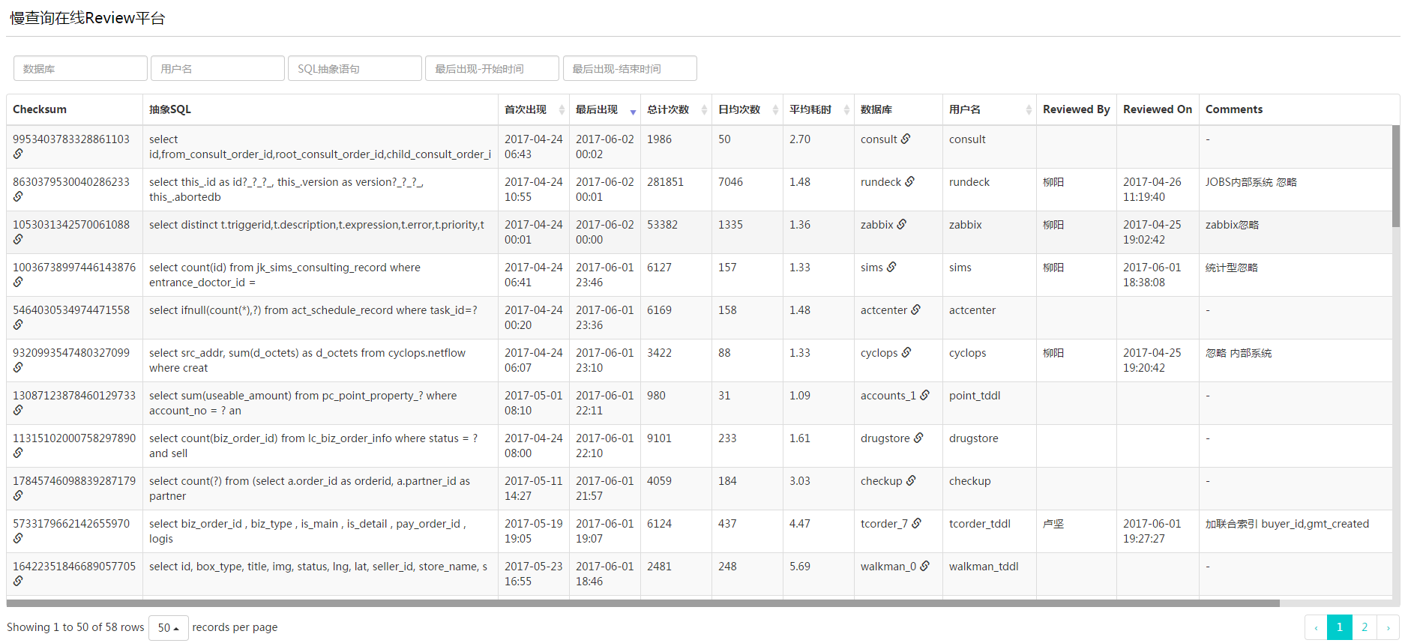
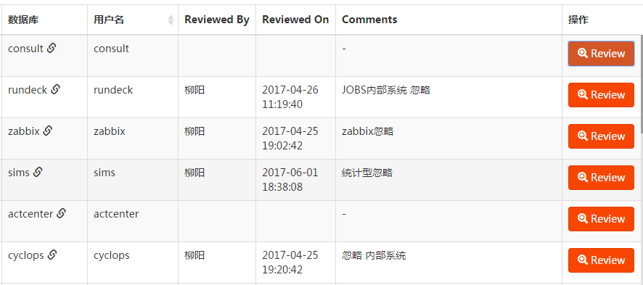
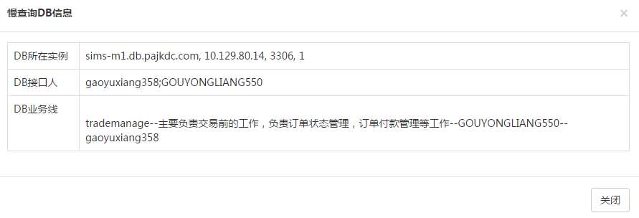
3
监控模块
slowquery

Slide 28
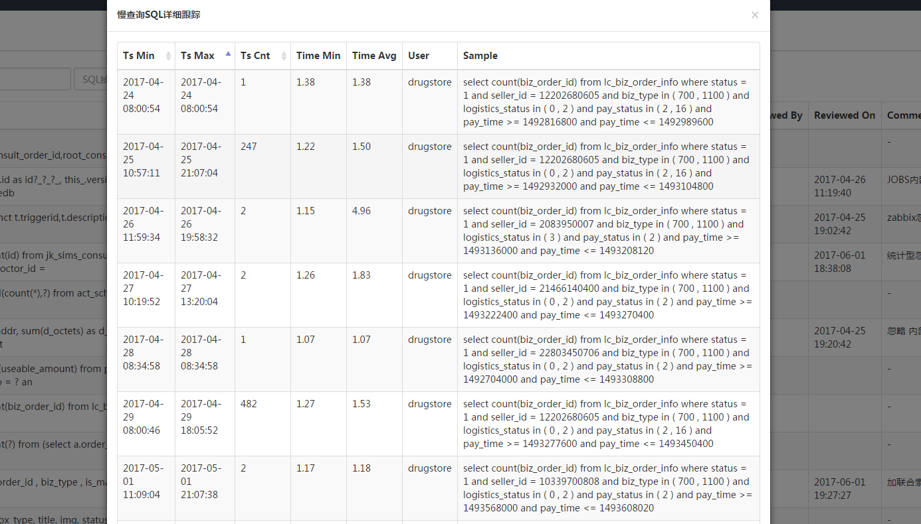
3
监控模块
slowquery

Slide 29
3
校验中心模块
校验中心介绍
校验中心自动校验元数据的正确性和线上数据库可能产生的风险点，并提前预警。
丰富的校验指标，可以灵活配置校验项、忽略设置。
校验配置
过滤器
设置白名单
校验进程调度器
启动
校验Task
校验执行器
问题上报
DBA响应
确认问题

Slide 30
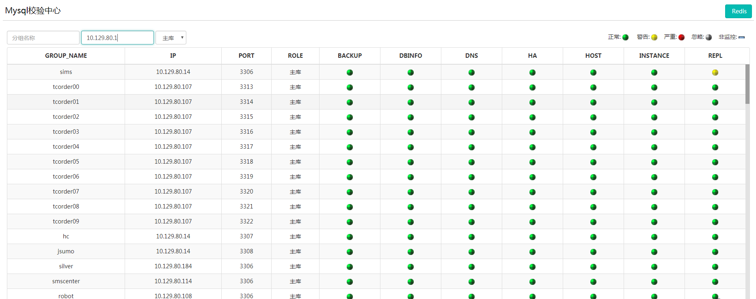
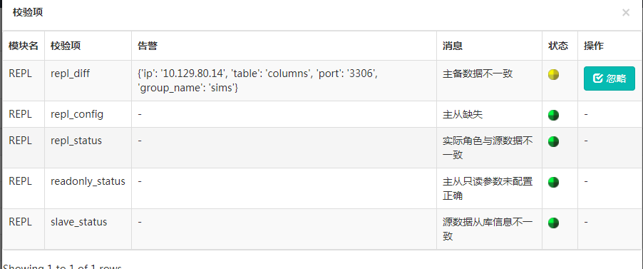
3
校验中心模块

Slide 31
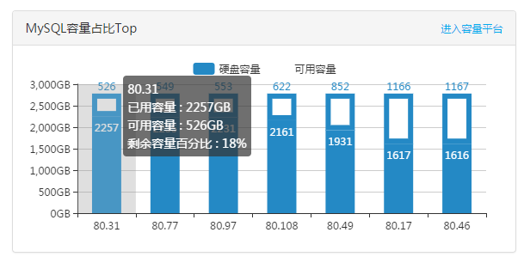
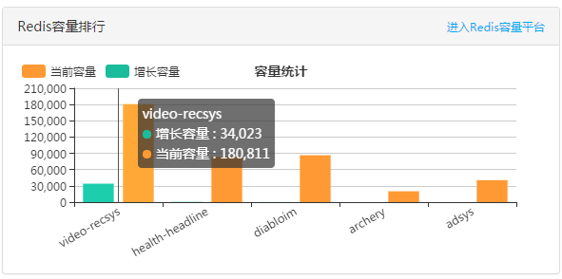
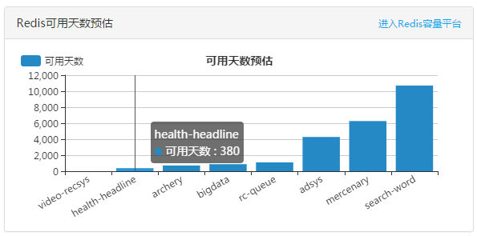
3
容量规划模块
容量规划用于统计和分析服务器、数据库、数据表的数据增长量和数据趋势，对服务器和数据库的容量自动
进行评估和分析，方便DBA对未来数据库容量做管理和规划。

Slide 32
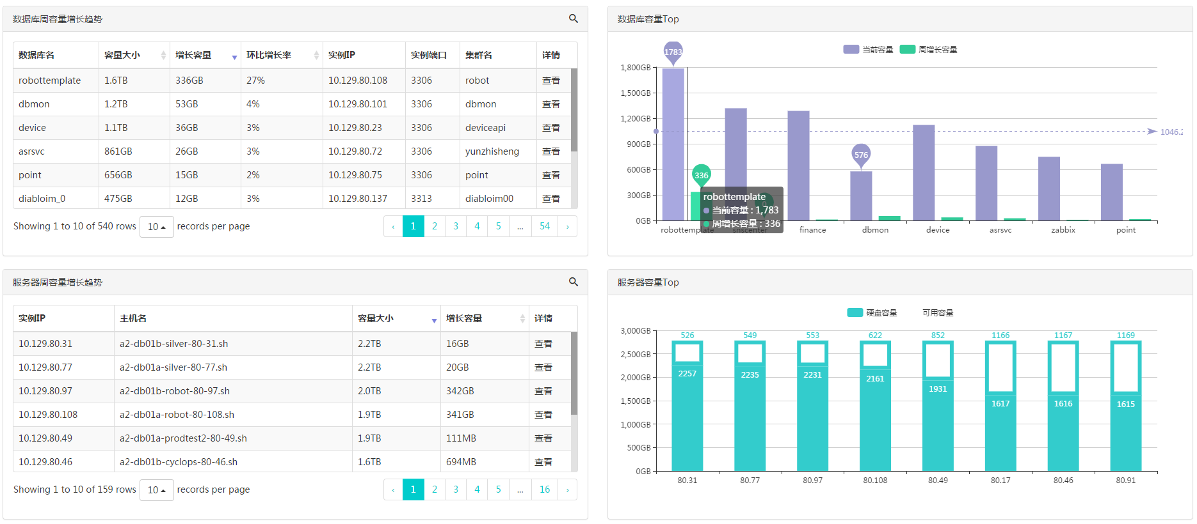
3
容量规划模块
MySQL容量规划

Slide 33
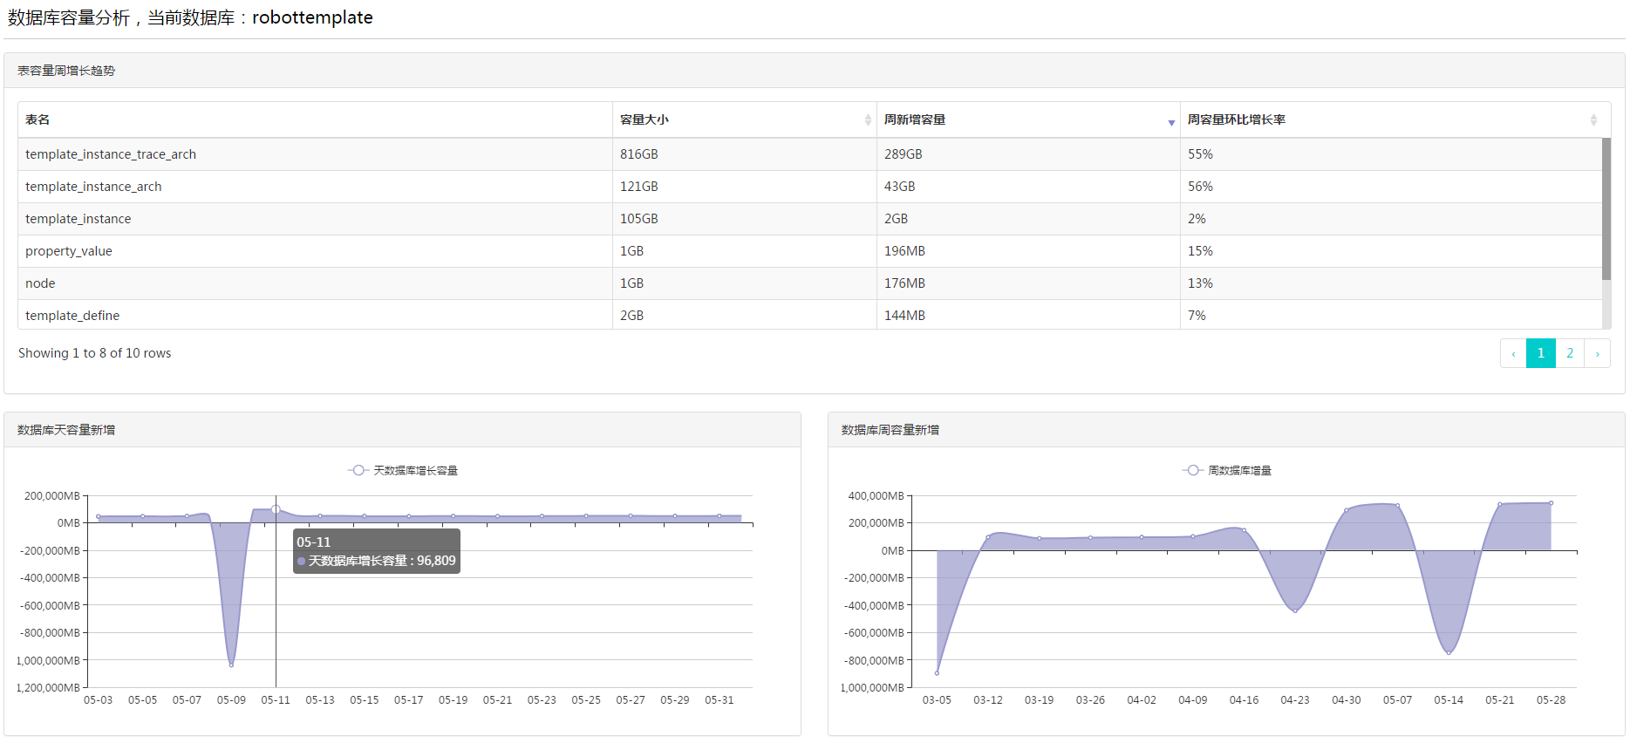
3
容量规划模块
MySQL容量规划

Slide 34
3
消息通知模块
消息通知模块介绍
消息通知模块为整个平台提供统一的消息发送服务。
统一的接口，一个接口支持短信、邮件、MSG信息的统一发送。
可发送告警信息、数据库服务通知、自动化任务、工单状态等任意信息。
MSG信息支持自定义分类和分组发送，使用MongoDB作为数据存储，ES作为数据检索（待实现）。
监控告警信息
消息通知模块
短信
DB服务、工单
邮件
自动化任务
MSG
http api
Mongo
WEB
ES

Slide 35
平安健康互联网
jk.cn
2017
感谢您的参与指导
平安健康DBA Team

